Slide 1
Адаптиране на увреждането в университетската аудитория
Проф. Феликс Диас
Американски университет в България
Модели на увреждането
Адаптация и приспособяване
Улесняване на участието

Slide 2
Увреждането като институционален ресурс (Michel Foucault)
Увреждането като понятие се появява в контекста на здравето;
то награжда понятието за болест; по-късно се разпознава като последица от болестта; може да бъде разбрано като серия от последици за здравословното състояние на човека.
За това медицинската професия има централна роля в оценката на физическото състояние и в разграничаването на човека с увреждане от този без увреждане, обективирано чрез диагнозата.
Развива се мрежа от специфични организми, които обслужват увреждането (напр., специални училища или резидентни услуги) и изискват специална диагноза като условие за достъп.
Увеличават се професиите за работа с уврежданията в специализирани институции. Някои професии насочват към медицинско лечение (специални педагози, ерготерапевти), други допринасят за подкрепа в административни сфери (социална работа, правни консултации, др.)
Изисква се диагноза с цел достъп до продукти и услуги, като механизъм, който едновременно разделя индивида от обществото, и го интегрира в специфичния кръг от институции и услуги за корекция и контрол.

Slide 3
Увреждането се разпознава като дисциплинарен обект

Slide 4
Индивидуалният/медицински модел на увреждане (СЗО, 2011)
Недъг: Нарушаване на анатомичната структура или физиолигичните функции
Увреждане: Ограничение (поради физическо увреждане) да изпълнява дейности или участва в жизнено важни ситуации в диапазон, считан за нормален за човека.
Ресурси за лечение се предлагат на индивидите, за да ги приспособят за участие в света около тях; околната среда се приема за даденост.
Доминиращ модел, който отразява мирогледа на хората без увреждания. И все пак, не се предлага като “перспектива”, а като фактология.
В резултат, хората, идентифицирани като значително увредени, се отклоняват от основния курс на социалния живот.

Slide 5
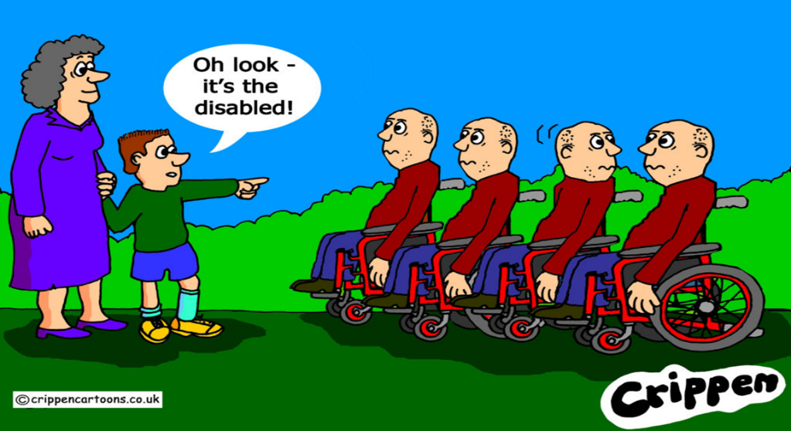
Типични въпроси за медицинския модел (адаптирани от Oliver, 1996)
Как състоянието Ви пречи да разбирате материала?
Вашето увреждане задържа ли Ви в къщи повече, отколкото бихте искали?
Вашето увреждане влияе ли по някакъв начин обучението Ви?
Вашето увреждане изисква ли да живеете с близките Ви или с някого, който да Ви помага и да се грижи за Вас?
Как успявате да се ангажирате с другите, предвид Вашето състояние?

Slide 6
Социален модел на увреждането
Появява се в резултат на самоорганизираната активност на хора с увреждания през 70-те г. във Великобритания и Северна Америка.
Недъг: “загуба или ограничение на физическото, менталното или сензорното функциониране за дълъг или непрекъснат период”; “медицински класифицирано био-физиологично състояние”
Увреждане: „неравностойно положение или ограничение на дейността, предизвикано от съвременната организация на обществото, която изобщо не отчита или не отчита в достатъчна степен хората с физически недъзи и по този начин ги изключва от участие в общите социални дейности.” (UPIAS, 1976)
Увреждането е отношение на потисничество. Състоянието на увреждане се налага чрез ненужна изолация и изключване от общото участие на хората, определени с увреждания.
Социалният модел работи със състоянието на недъга в структурно инвалидизиращо общество.

Slide 7
Типични въпроси за социалния модел (адаптирани от Oliver, 1996)
Трудностите Ви да разберете другите хора свързани ли са с използването на специфични комуникационни системи?
Какво Ви затруднява да се интегрирате с други ученици?
Имате ли проблеми в университета поради нагласите на другите хора?
Предлагат ли Ви роднини или други хора лична помощ, за да компенсирате липсата на социални услуги?
Дали физическата среда у дома и в училище се адаптира адекватно към Вашите лични, социални и образователни нужди?

Slide 8
Практически последици от социалния модел
• Увреждането възниква при взаимодействието между човека и заобикалящата го среда.
За да включат правилно многообразието, общностите са изправени пред предизвикателството да трансформират, проектират и организират различна социална среда в съответствие с нуждите на различните хора, така че те да могат да участват успешно като граждани във всички сфери на живота.
Това винаги ще включва двупосочен процес: общността се адаптира към човека и обратното.
Ключов въпрос за определяне на перспективите за увреждането е дали виждаме „ограниченията“ като свойства на околната среда или като свойства на човека.

Slide 9
Взаимна грижа и зависимост
Съвременните общества (особено по-индивидуалистичните) са склонни да приемат за даденост зависимостта на всички един от друг и нашето упование на ежедневните мрежи на взаимна подкрепа за икономическо производство и разпространение, емоционално удовлетворение, др., често забравяйки тяхното значение
Всички човешки институции и организации предполагат отношения на взаимна зависимост, без които животът би бил невъзможен. Никой индивид не е абсолютно независим (или не иска да бъде). Най-фундаменталните ежедневни форми на подкрепа и обмен не са монетаризирани.
Специалната загриженост за „зависимостта“ на децата, хората с увреждания или болните застава срещу обичайните форми на взаимна зависимост, които често са невидими и забравени.
Възможно и полезно е да се документират, оценяват, описват и трансформират отношенията на зависимост между хората във всички сфери на живота.

Slide 10
Въпроси за оценка и интервенция на хора с увреждания
Как животът на този човек се различава от този на неговите връстници? (Оценяване)
Как функционалният репертоар на човека се адаптира към образователните и социалните изисквания? (компетентност)
Как средата на човека го подкрепя или му позволява да участва? (ограничения/бариери)
Как можем да помогнем на човека в неговата социална среда? (интервенция)
Съсредоточете се върху функционалността на човека (лична подкрепа/помощ/(ре)хабилитация)
Съсредоточете се върху околната среда (интервенция с мрежи, училища и различан социален контекст)

Slide 11
Адаптация
Промени, въведени в интерфейса между лице с увреждане и неговата среда, за да се позволи, улесни или коригира участието му:
Физични свойства на околната среда
Начини за лечение на човека
Организация на дейностите
Разговорни структури
Редизайн на задачи, цели, продукти

Slide 12
Две парадигми за адаптация в образователна среда
Специално образование: В съответствие с диагнози и етикети, които предполагат наличието на „нужди“ в лицето. Свързани с интеграционни политики; на базата на модел на дефицит.
Приобщаващо образование: Признаване на правата на всички ученици на най-добрите стандарти на образование, независимо от техните увреждания, учене заедно.
За тази цел институциите може да се „нуждаят“ от нови ресурси, да променят практиката си, да премахват бариерите в средата, да променят нагласите, да реорганизират или обучават своя персонал.

Slide 13
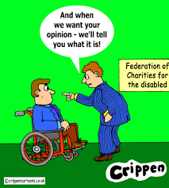
Гражданство и увреждане (Morris, 2005)
Самоопределение: Възможност за избор; автономия; независим живот.
Участие: В политиката и обществото; основни за социалното включване
* Принос: Отражение в икономическия и социалния живот на общността.

Slide 14
Стандартни изисквания към студентите: физическа поза, движение и мобилност
Да седят на бюра със специфичен дизайн
Да остават неподвижни за продължителни периоди от време (между 70 и 120 минути)
Да се придвижват около и между сгради, включително по проходи, стълби и др.
Да имат ръчна координация за писане, въвеждане или манипулиране на обекти

Slide 15
Стандартни изисквания към студентите: зрение, слух, език и комуникация
Зрение, необходимо за разговор с други хора, четене, писане (бележки, задачи, изпити), гледане на видеоклипове
Необходим слух за разговорно взаимодействие, превод на аудиовизуални материали
Академични форми на разговор (презентация, дебат, участие)
Академични стандарти за писане (композиция, аргумент, описание, жанрове за изследване и критика)
Многоезичен достъп до текст
Управление на формалните езици (математика, логика)

Slide 16
Стандартни изисквания към студентите: интелектуална и умствена нормативност
Интелигентност: Историческа стратификационна система, която регулира стойността, поддържа конкуренцията и насърчава срама:
„Ние сме единствените интелигентни тук; глупавите винаги са други; срамуваме се от тях
- Интелигентност = успех = побеждаване на другите = повишение в йерархия
Учебната програма включва умения, които се състоят от начини на мислене (напр. оперативно / абстрактно / критично разсъждение).
Съкращаване на времето за търсене (свързано със стандартни мерки за производство и постижения)
Принцип „без физически инструменти“ (разчита се на повтаряща се, механична памет)
Стандарти за „разумна вежливост“: емоционална стабилност, взаимно уважение, етично съ-участие и т.н.

